Slide 1




B A N S M
“Akreditasi Bermutu untuk Pendidikan Bermutu”
PERANGKAT AKREDITASI
Disampaikan pada :
RAPAT KOORDINASI DAN SOSIALISASI
Tahun 2017
PERANGKAT AKREDITASI
“Akreditasi Bermutu untuk Pendidikan Bermutu”
B A N S M

Slide 2

Agenda :
3-8 April 2017
Sosialisasi ke Sekolah
8 April – 13 Mei 2017
Rakor & Sosialisasi
Mengisi instrumen
Dokumen/ Pendukung
29-31 Maret 2017
Visitasi
8-13 Mei 2017
Unggah Perangkat
5-20 Juni 2017
17-31 Juli 2017
Evaluasi & Penetapan
15-20 Mei 2017
PERANGKAT AKREDITASI
“Akreditasi Bermutu untuk Pendidikan Bermutu”
B A N S M

Slide 3
Rekapitulasi data sekolah
No | SD/MI | SMP | MTS | SMA | MA | SMK | JML
1 | 88 | 95 | 35 | 12 | 12 | 31 | 273
2
3
4
5
6
7

Slide 4
PERSYARATAN AKREDITASI
No | Komponen | Dokumen* | Ada | Tidak Ada
1 | Izin operasional | Kopi surat izin operasional
2 | Siswa | Daftar siswa tiap kelas
3 | Pendidik dan tenaga kependidikan | Daftar guru dan tenaga kependidikan yang ditandatangani kepala sekolah/ madrasah
4 | Kurikulum | Pernyataan pemberlakuan kurikulum, ditandatangani oleh kepala sekolah/madrasah
5 | Lulusan* | Daftar kelulusan 1 tahun terakhir yang ditandatangani kepala sekolah/ madrasah
6 | Sarana dan prasarana | Gambar lanskap tanah dan surat izin penggunaan lahan. Gambar/foto bangunan dan surat izin mendirikan bangunan, atau yang sejenis itu.
7 | Sertifikat Akreditasi | Foto kopi Sertifikat Akreditasi

Slide 5
Langkah Kegiatan
Kepala S/M membentuk tim akreditasi yg terdiri atas kepala S/M, guru, tenaga kependidikan, dan komite S/M.
Kepala S/M melakukan sosialisasi kegiatan akreditasi kepada warga S/M.
Tim akreditasi mengunduh dan mempelajari dokumen Perangkat akreditasi.
Tim akreditasi mengelompokkan dan mengklasifikasikan data dan dokumen masing-masing standar.
Tim akreditasi mengisi instrumen pengumpulan data dan informasi pendukung, berdasarkan data dan dokumen sesuai dgn kondisi terkini S/M. Kemudian mengunggah file instrumen pengumpulan data dan informasi pendukung dalam format pdf.
Tim akreditasi mengisi instrumen akreditasi secara online sesuai dgn petunjuk teknis pengisian instrumen berdasarkan data dan informasi pendukung yg ada di langkah (5).
Kepala S/M menandatangani surat pernyataan akreditasi, yg terdapat pada Perangkat Akreditasi, , kemudian mengunggahnya pada aplikasi SISPENA S/M dalam format pdf.

Slide 6
Langkah Kegiatan
Asesor menerima surat tugas dan dokumen yg diperlukan dan menandatangani surat pernyataan tentang pelaksanaan visitasi.
Asesor menelaah dan mempelajari isian instrumen S/M yg akan divisitasi.
Asesor melaksanakan visitasi ke S/M.
Asesor menunjukkan surat tugas asesor kepada kepala S/M.
S/M menjelaskan profil S/M di hadapan asesor.
S/M menunjukkan dokumen, data, dan informasi pendukung terkait pemenuhan SNP.
Asesor melakukan observasi dan mendokumentasikan kondisi sarana dan prasarana serta lingkungan S/M.
Asesor melakukan observasi kelas minimal 2 (dua) jam pelajaran
Asesor melakukan verifikasi, klarifikasi, dan penilaian sesuai instrumen akreditasi berdasarkan data, dokumen, dan hasil pengamatan di S/M. Penilaian terhadap 8 (delapan) standar dilakukan secara mandiri.

Slide 7
Langkah Kegiatan
Tim asesor mendiskusikan temuan-temuan dan hasil visitasi.
Asesor menyampaikan dan mendiskusikan temuan2 visitasi kepada S/M.
Kepala S/M mengunduh format Berita Acara Pelaksanaan Visitasi, mengisi, dan menandatangani, serta mengunggah file hasil pemindaian Berita Acara Pelaksanaan Visitasi pada aplikasi SISPENA S/M.
Kepala S/M mengunduh format Kartu Kendali Proses Visitasi, mengisi, dan menandatangani, serta mengunggah file hasil pemindaian kartu kendali proses visitasi pada aplikasi SISPENA S/M.
Masing-masing asesor mengisi hasil visitasi individu; dan Ketua Tim Asesor mengisi hasil visitasi kelompok dan rekomendasi hasil visitasi pada aplikasi SISPENA S/M.
Laporan kelompok dan rekomendasi dicetak dari aplikasi SISPENA S/M dan ditandatangani oleh kedua asesor untuk diserahkan ke BAP-S/M.
Asesor mengunggah dokumentasi visitasi berupa foto sarana dan prasarana, kegiatan S/M, dan kegiatan visitasi, pada aplikasi SISPENA S/M.
BAP-S/M melakukan pengecekan kelengkapan laporan visitasi asesor melalui aplikasi SISPENA S/M. (Format 5.1)
BAP-S/M mengecek Kartu Kendali Proses Visitasi melalui SISPENA S/M.

Slide 8
Permasalahan
Kondisi sekolah/madrasah di Indonesia masih sangat bervariasi
PERANGKAT AKREDITASI
“Akreditasi Bermutu untuk Pendidikan Bermutu”
B A N S M

Slide 9
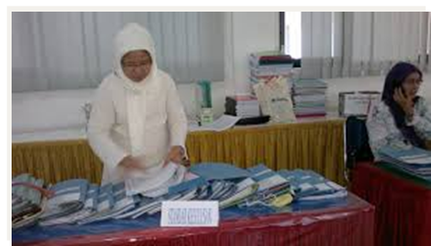
Dokumen belum tertata
PERANGKAT AKREDITASI
“Akreditasi Bermutu untuk Pendidikan Bermutu”
B A N S M

Slide 10
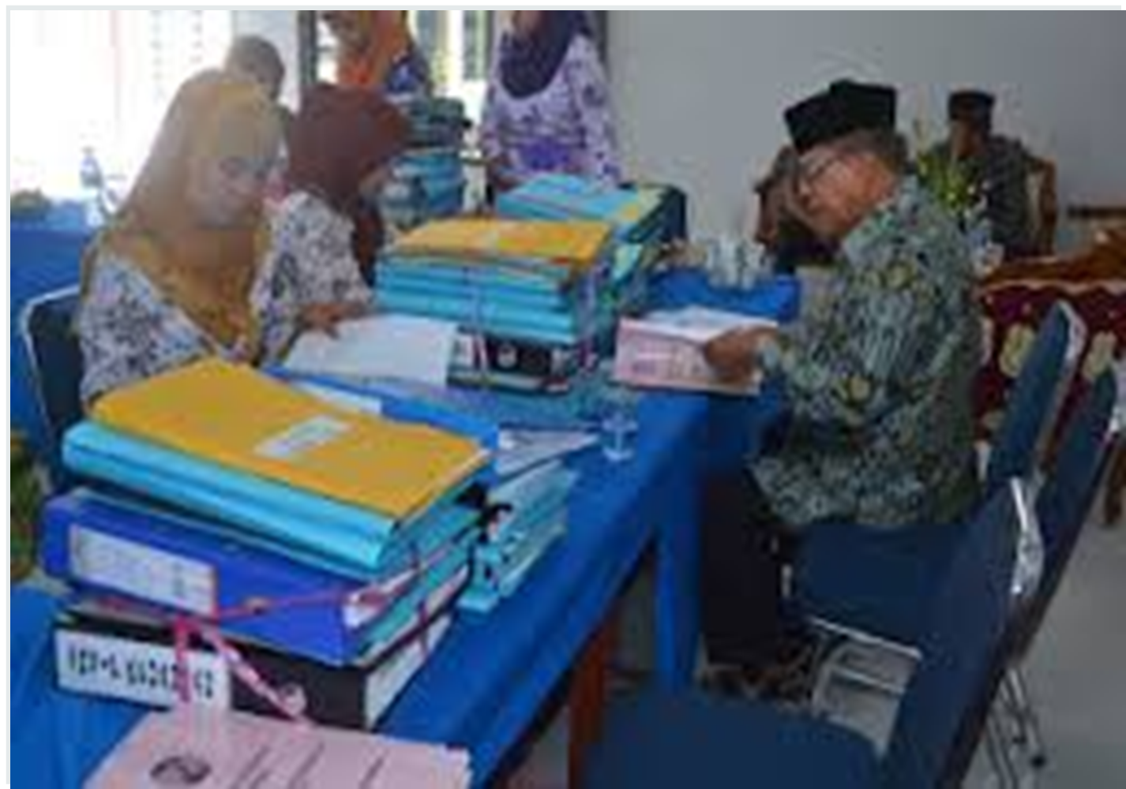
Dokumen tidak lengkap
PERANGKAT AKREDITASI
“Akreditasi Bermutu untuk Pendidikan Bermutu”
B A N S M

Slide 11
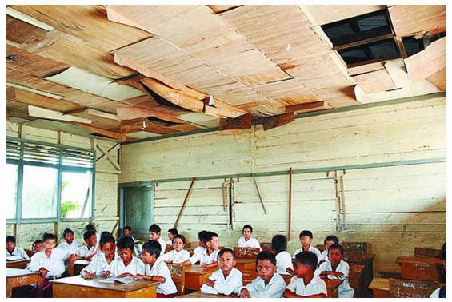
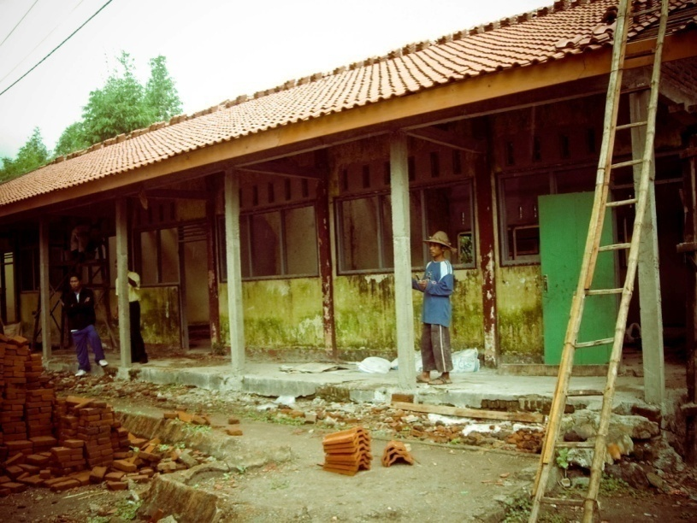
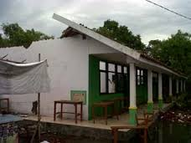
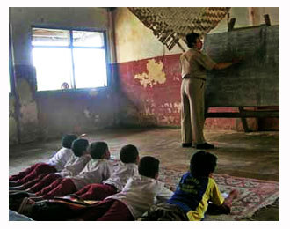
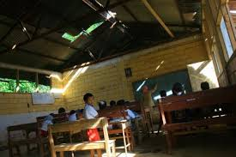
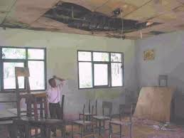
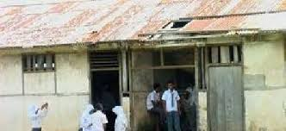
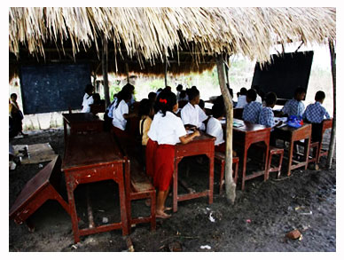
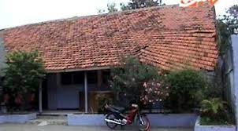

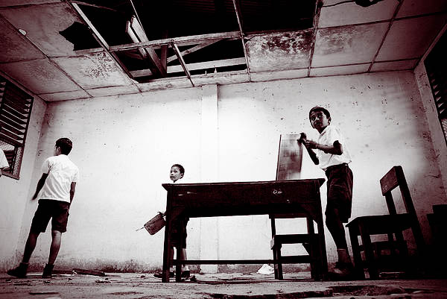
Sebagian sekolah/madrasah sarana dan prasarana yang sangat memprihatinkan
Notes:
Kondisi sekolah yang bervariasi GAP nya kesenjangannya tinggi, ada sekolah yang memprihatinkan (slide 19) dan ada juga yang sangat memadai (slide 20)

Slide 12
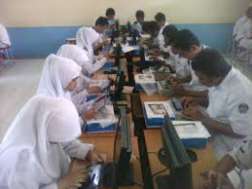
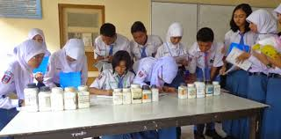
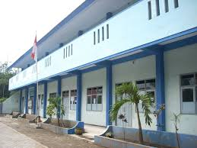
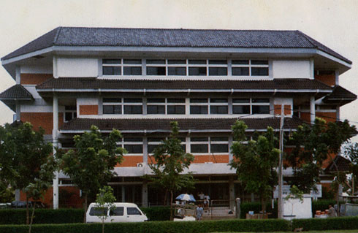
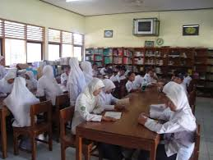
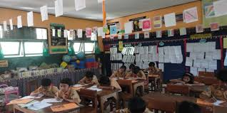
Sebagian sekolah/madrasah sudah memiliki sarana dan prasarana yang sangat memadai

Slide 13
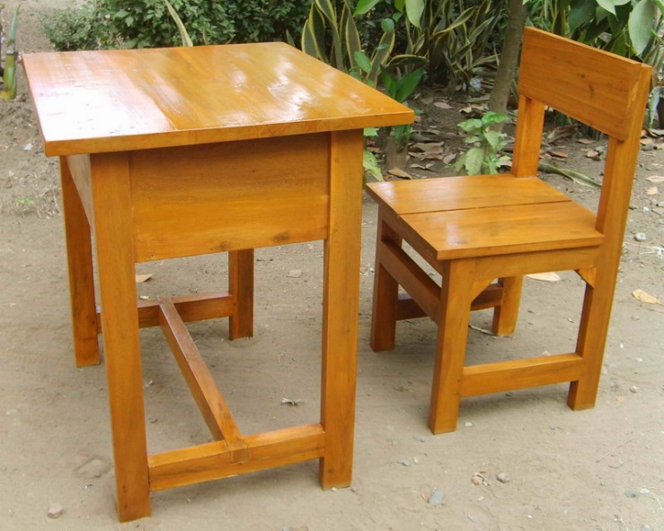
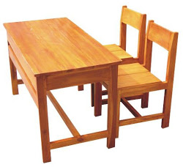
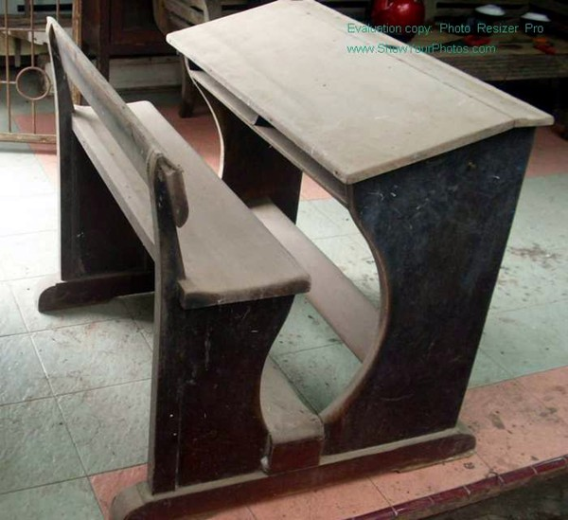
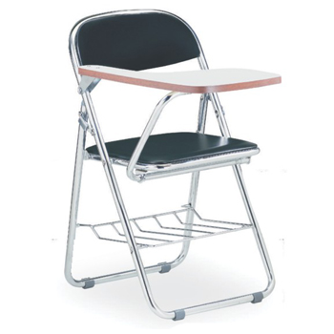
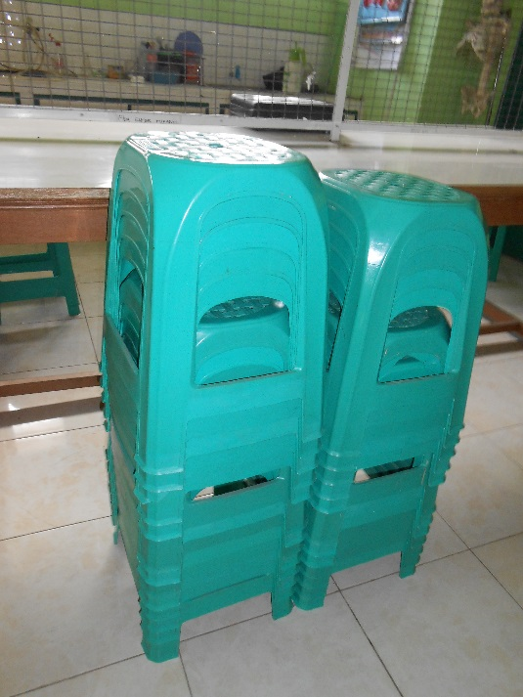
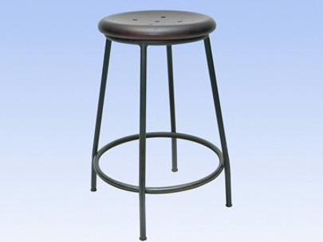
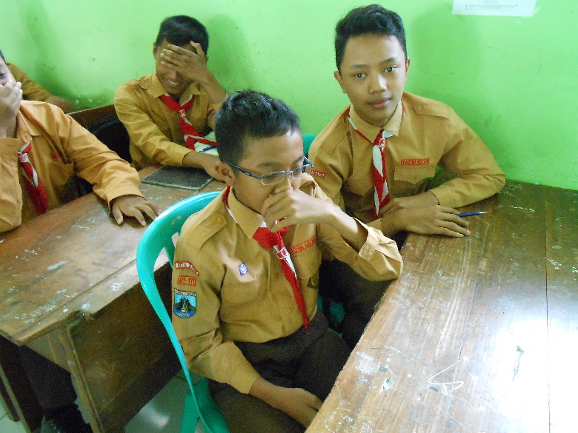


Slide 14
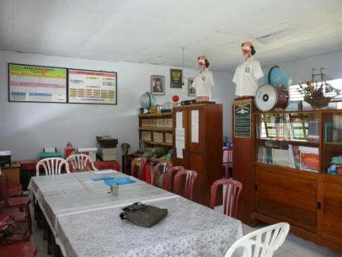
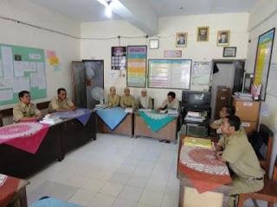

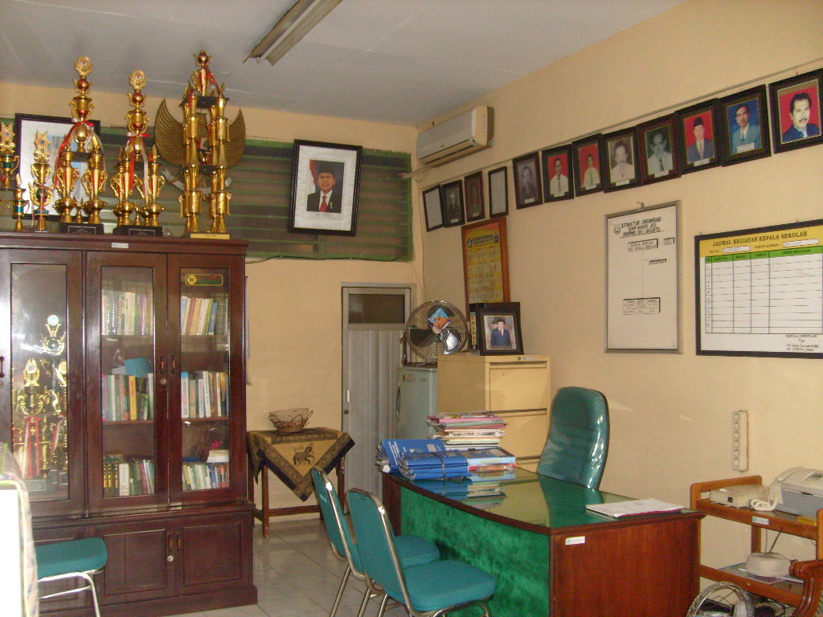
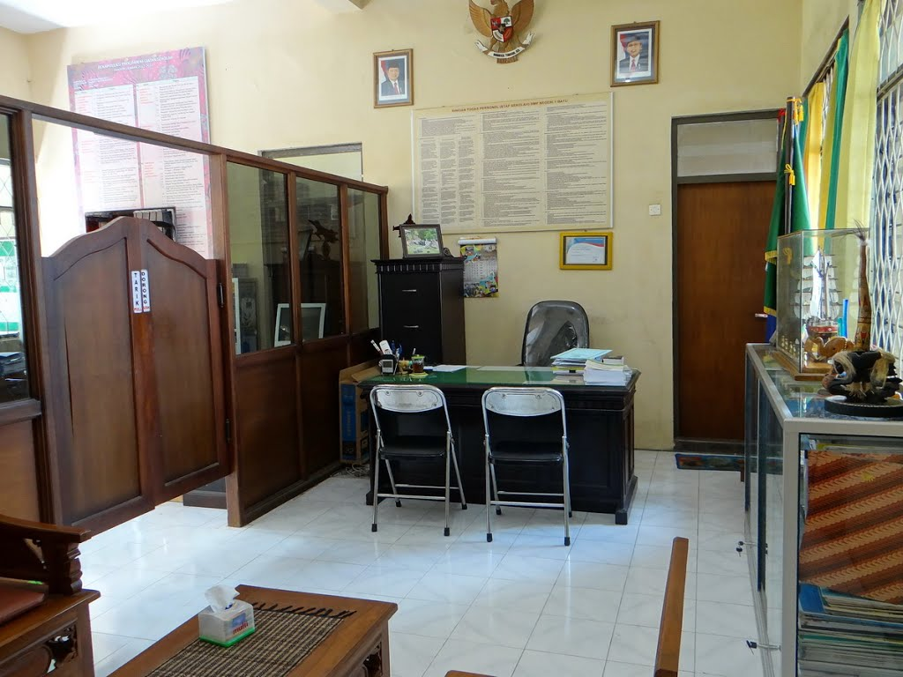


Slide 15
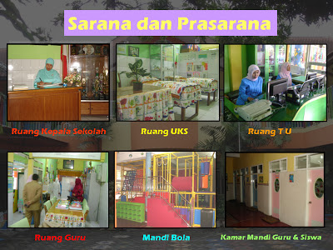
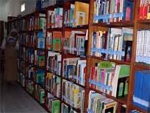
tidak standar
Perpustakaan
PERANGKAT AKREDITASI
“Akreditasi Bermutu untuk Pendidikan Bermutu”
B A N S M

Slide 16
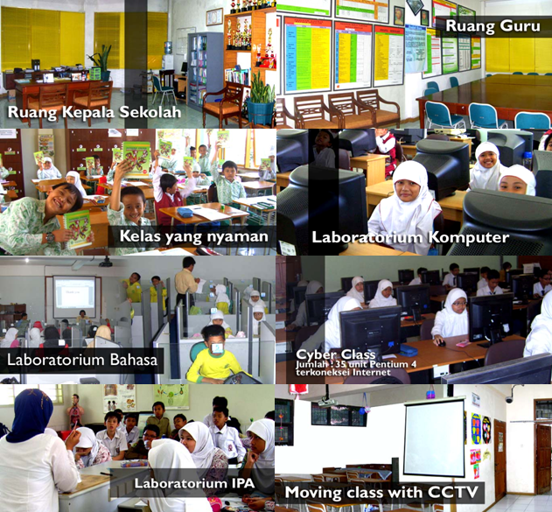
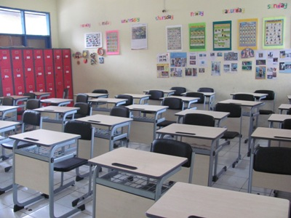
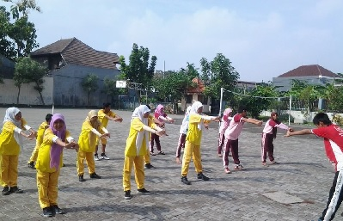
Area olah raga
tidak standar
PERANGKAT AKREDITASI
“Akreditasi Bermutu untuk Pendidikan Bermutu”
B A N S M

Slide 17

Waktu relatif terbatas
PERANGKAT AKREDITASI
“Akreditasi Bermutu untuk Pendidikan Bermutu”
B A N S M

Slide 18



TARGET MANAJEMEN
PERANGKAT AKREDITASI
“Akreditasi Bermutu untuk Pendidikan Bermutu”
B A N S M

Slide 19
Dinamika Peraturan Menteri
Perubahan Standar Isi
Perubahan Standar Proses
Perubahan Standar SKL
Perubahan Standar Penilaian
Pembaruan Spektrum Program Keahlian SMK
PERANGKAT AKREDITASI
“Akreditasi Bermutu untuk Pendidikan Bermutu”
B A N S M

Slide 20
REVISI INSTRUMEN
Revisi terhadap seluruh perangkat akreditasi, yang meliputi: Perangkat Akreditasi SD/MI, SMP/MTs, SMA/MA, SMK/MAK dan SLB. Review dan revisi dilaksanakan terhadap empat elemen, yaitu Instrumen Akreditasi; Petunjuk Teknis Pengisian Instrumen Akreditasi; Instrumen Pengumpulan Data dan Informasi Pendukung Akreditasi; dan Teknik Penskoran dan Pemeringkatan Hasil Akreditasi sebagai satu kesatuan. Namun, review dan revisi terhadap Teknik Penskoran dan Pemeringkatan Hasil Akreditasi hanya dilakukan untuk jenjang SMA/MA. Urgensi dilakukannya review dan revisi ini didorong oleh beberapa alasan:
Terdapat beberapa butir Instrumen yang perlu disesuaikan dengan kondisi di lapangan;
Terdapat beberapa butir Petunjuk Teknis (juknis) yang dapat menimbulkan multitafsir;
Terdapat beberapa butir dalam Instrumen pengumpulan data dan informasi pendukung yang belum lengkap;
PERANGKAT AKREDITASI
“Akreditasi Bermutu untuk Pendidikan Bermutu”
B A N S M

Slide 21
Teknik Penskoran dan Pemeringkatan Hasil Akreditasi SMA/MA di mana bobot butir belum dibedakan dan nilai akhir belum memakai pembulatan; dan
Perangkat akreditasi SLB yang terdiri atas perjenis Ketunaan perlu disederhanakan. Sebagai konsekuensi dalam menindak lanjuti hasil ini, Badan Akreditasi Nasional Sekolah/Madrasah (BAN-S/M) akan menggunakan perangkat akreditasi sekolah/madrasah dalam pelaksanaan akreditasi tahun 2016.
PERANGKAT AKREDITASI
“Akreditasi Bermutu untuk Pendidikan Bermutu”
B A N S M

Slide 22
Tujuan Akreditasi S/M
Memberikan informasi tentang kelayakan S/M atau program yang dilaksanakannya berdasarkan SNP;
Memberikan pengakuan peringkat kelayakan;
Memetakan mutu pendidikan berdasarkan SNP; dan
Memberikan pertanggungjawaban kepada pemangku kepentingan (stakeholder) sebagai bentuk akuntabilitas publik.
PERANGKAT AKREDITASI
“Akreditasi Bermutu untuk Pendidikan Bermutu”
B A N S M

Slide 23
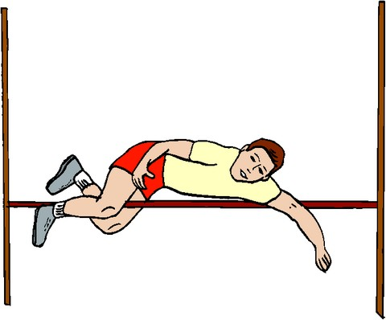

STANDAR NASIONAL PENDIDIKAN
Standar Isi
[Permen No.22/2006 ]
Standar Proses
[Permen No.41/2007, 01/2008]
Standar Kompetensi Lulusan
[Permen No.23/2006] - No.54/2013
Standar Tendik
[Permen No.13,16 /2007; 24,25,26,27/32/2008]
Standar
Nasional
Pendidikan
Standar Sarpras
[Permen No.24/2007; 33/2008]
Standar Pengelolaan
[Permen No.19/2007]
Standar Pembiayaan
[PP No.48/2008, Permen 69/2009]
Standar Penilaian Pendidikan
[Permen No.20/2007]
PERANGKAT AKREDITASI
“Akreditasi Bermutu untuk Pendidikan Bermutu”
B A N S M

Slide 24



“Akreditasi Bermutu untuk Pendidikan Bermutu”
PERANGKAT
AKREDITASI SMK/MAK
Disampaikan pada :
DIKLAT ASESOR SD/MI, SMP/MTs, SMA/MA, SMK, PLB
BAP SM PROVINSI JAWA TIMUR
TAHUN 2015
PERANGKAT
AKREDITASI SMK/MAK
PERANGKAT
AKREDITASI SMK/MAK
PERANGKAT
AKREDITASI SMK/MAK
PERANGKAT
AKREDITASI SMK/MAK
INSTRUMEN AKREDITASI
SMK/MAK
Petunjuk Teknis Pengisian
Instrumen Akreditasi
Instrumen Pengumpulan Data dan Informasi
Pendukung Akreditasi
Teknik Penskoran dan Pemeringkatan Hasil Akreditasi
BADAN AKREDITASI NASIONAL
SEKOLAH/MADRASAH
2015
BADAN AKREDITASI NASIONAL
SEKOLAH/MADRASAH
2015
BADAN AKREDITASI NASIONAL
SEKOLAH/MADRASAH
2015
BADAN AKREDITASI NASIONAL
SEKOLAH/MADRASAH
2015
PERANGKAT AKREDITASI
“Akreditasi Bermutu untuk Pendidikan Bermutu”
B A N S M

Slide 25
PERANGKAT AKREDITASI
( PERMENDIKNAS NOMOR 52 TAHUN 2008 )
➢ Instrumen Akreditasi. ( Lampiran I )
Petunjuk Teknis Pengisian Instrumen.
( Lampiran II )
Instrumen Pengumpulan Data dan Informasi Pendukung Akreditasi (IPD & IPA).
( Lampiran III )
➢ Teknik Penskoran dan Pemeringkatan Hasil Akreditasi. ( Lampiran IV )
PERANGKAT AKREDITASI
“Akreditasi Bermutu untuk Pendidikan Bermutu”
B A N S M

Slide 26
INSTRUMEN ,
JUKNIS DAN IPDIPA
PERANGKAT AKREDITASI
“Akreditasi Bermutu untuk Pendidikan Bermutu”
B A N S M

Slide 27
INSTRUMEN DAN PETUNJUK TEKNIS AKREDITASI
INSTRUMEN AKREDITASI SEKOLAH / MADRASAH
Merupakan perangkat alat ukur yang digunakan menilai kualitas sekolah/madrasah berdasarkan kriteria yang telah ditetapkan dan hasilnya diwujudkan dalam bentuk peringkat akreditasi.
PETUNJUK TEKNIS ( JUKNIS ) INSTRUMEN AKREDITASI
Merupakan penjelasan tentang pembuktian jawaban atas instrumen, baik berupa dokumen, bukti fisik atau fakta yang harus diperlihatkan oleh pihak sekolah/ madrasah kepada tim asesor pada saat visitasi.
PERANGKAT AKREDITASI
“Akreditasi Bermutu untuk Pendidikan Bermutu”
B A N S M

Slide 28
INSTRUMEN PENGUMPULAN DATA & INFORMASI PENDUKUNG AKREDITASI
( I P D & I P A )
Merupakan instrumen yang berisi data dan informasi secara lengkap tentang sekolah / madrasah yang digunakan sebagai bahan dalam pengisian instrumen akreditasi.
ATAU
Daftar pertanyaan dalam bentuk isian yang menggambarkan profil sekolah/madrasah yang berfungsi sebagai cross check (pemeriksaan silang) terhadap jawaban sekolah/madrasah yang diberikan melalui instrumen akreditasi.
PERANGKAT AKREDITASI
“Akreditasi Bermutu untuk Pendidikan Bermutu”
B A N S M

Slide 29
Bobot Butir Instrumen Akreditasi
Bobot butir pernyataan terendah adalah 1, dan bobot butir pernyataan tertinggi adalah 4.
Definisi operasional bobot butir adalah sebagai berikut.
Bobot 1 adalah bobot minimal untuk mendukung fungsi butir dalam proses pembelajaran agar dapat berlangsung.
Bobot 2 adalah bobot yang mendukung fungsi butir tersebut dalam proses pembelajaran yang cukup.
Bobot 3 adalah bobot yang mendukung fungsi butir tersebut dalam proses pembelajaran yang baik.
Bobot 4 adalah bobot maksimal yang mendukung fungsi butir tersebut dalam proses pembelajaran yang sangat baik.
PERANGKAT AKREDITASI
“Akreditasi Bermutu untuk Pendidikan Bermutu”
B A N S M

Slide 30
CONTOH: INSTRUMEN, PETUNJUK TEKNIS , INSTRUMEN PENGUMPULAN DATA DAN INFORMASI PENDUKUNG
2. | Guru mengembangkan perangkat pada kompetensi sikap sosial siswa sesuai dengan tingkat kompetensi.
 |  A. | 91%-100% guru mengembangkan perangkat pembelajaran pada kompetensi sikap sosial.
 |  B. | 81%-90% guru mengembangkan perangkat pembelajaran pada tingkat kompetensi sosial.
 |  C. | 71%-80% guru mengembangkan perangkat pembelajaran pada tingkat kompetensi sosial.
 |  D. | 61%-70% guru mengembangkan perangkat pembelajaran pada tingkat kompetensi sosial.
 |  E. | Kurang dari 61% guru mengembangkan perangkat pembelajaran pada tingkat kompetensi sosial.
PERANGKAT AKREDITASI
“Akreditasi Bermutu untuk Pendidikan Bermutu”
B A N S M

Slide 31
Petunjuk Teknis
Rumusan kompetensi sikap sosial, yaitu menghayati dan mengamalkan perilaku: (a) jujur; (b) disiplin; (c) santun; (d) peduli (gotong royong, kerjasama, toleran, damai); (e) bertanggung jawab; (f) responsif; dan (g) Proaktif dalam berinteraksi secara efektif sesuai dengan perkembangan anak di lingkungan, keluarga, sekolah, masyarakat dan lingkungan alam sekitar, bangsa, negara, kawasan regional, dan kawasan internasional yang dapat dicapai melalui pembelajaran langsung dan tidak langsung (indirect teaching), yaitu keteladanan, pembiasaan, dan budaya sekolah/madrasah dengan memperhatikan karakteristik mata pelajaran serta kebutuhan dan kondisi peserta didik.
Hasil kegiatan pengembangan perangkat pembelajaran meliputi:
Program tahunan dan program semester.
Silabus.
RPP.
Buku yang digunakan guru dan siswa dalam pembelajaran.
Lembar tugas terstruktur dan kegiatan mandiri siswa.
Handout.
Alat evaluasi dan buku nilai (Sikap sosial siswa diamati dan dicatat wali kelas, guru BK, dan guru mata pelajaran).
PERANGKAT AKREDITASI
“Akreditasi Bermutu untuk Pendidikan Bermutu”
B A N S M

Slide 32
Dibuktikan dengan
Dokumen:
Perangkat pembelajaran yang disusun guru sesuai dengan tingkat kompetensi pada kompetensi sikap sosial di SMA/MA.
Hasil kegiatan Pengembangan Keprofesian Berkelanjutan (PKB) di MGMP tentang kompetensi sikap sosial/atau penguatan pendidikan karakter siswa.
Rancangan dan hasil penilaian sikap sosial, berupa jurnal penilaian, dokumen observasi, penilaian diri, dan penilaian antar teman.
Program dan hasil kegiatan ekstrakurikuler berupa kegiatan Krida, misalnya: Kepramukaan, Latihan Kepemimpinan Siswa (LKS), Palang Merah Remaja (PMR), Usaha Kesehatan Sekolah (UKS), Pasukan Pengibar Bendera (Paskibra), dan lainnya. Latihan olah-bakat latihan olah-minat, misalnya: pengembangan bakat olahraga, seni dan budaya, pecinta alam, jurnalistik, teater, dan lain-lain.
Wawancara dengan guru mata pelajaran tentang perangkat pembelajaran guru yang memuat tentang pelaksanaan kompetensi sikap sosial.
PERANGKAT AKREDITASI
“Akreditasi Bermutu untuk Pendidikan Bermutu”
B A N S M

Slide 33
Data dan Informasi Pendukung
1 s.d 4. Kompetensi sikap spiritual, sikap sosial, pengetahuan, keterampilan dan kelengkapan perangkat pembelajaran guru.
* Isilah dengan tanda (√) pada kolom Pengembangan Kompetensi Siswa dan
Kelengkapan Perangkat.

Slide 34
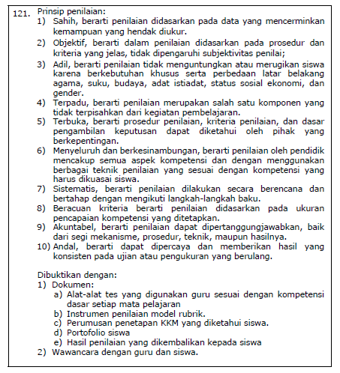
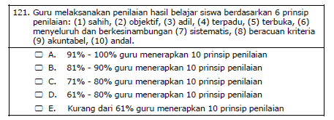
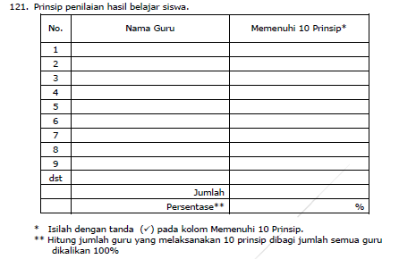
Model Perangkat: Instrumen, Juknis, dan Pendukung
Instrumen Akreditasi
Petunjuk Teknis
Instrumen Pengumpulan Data dan Informasi Pendukung

Slide 35
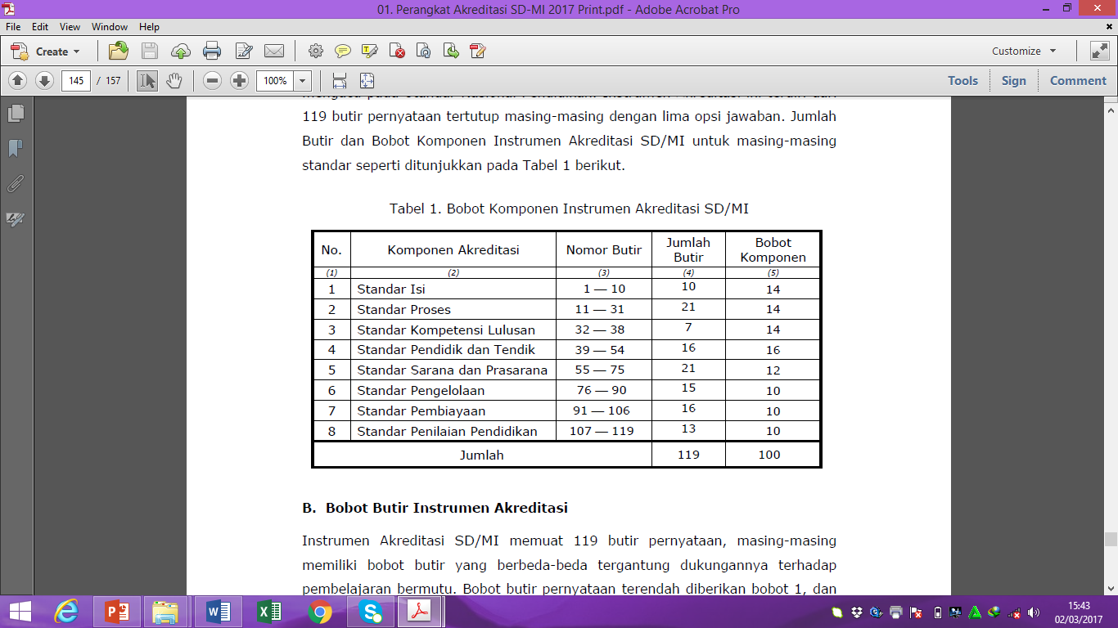
Bobot Komponen Instrumen Akreditasi SD/MI
Baru
Lama
No | Komponen Akreditasi | Nomor Butir | Jumlah Butir | Bobot Komponen
1 | 2 | 3 | 4 | 5
1 | Standar Isi | 1-18 | 18 | 15
2 | Standar Proses | 19-29 | 11 | 15
3 | Standar Kompetensi Lulusan | 30-46 | 17 | 13
4 | Standar Pendidik dan Tendik | 47-65 | 19 | 15
5 | Standar Sarana dan Prasarana | 66-90 | 25 | 11
6 | Standar Pengelolaan | 91-110 | 20 | 10
7 | Standar Pembiayaan | 111-135 | 25 | 10
8 | Standar Penilaian | 136-157 | 22 | 11
Jumlah |  |  | 157 | 100
PERANGKAT AKREDITASI
“Akreditasi Bermutu untuk Pendidikan Bermutu”
B A N S M

Slide 36
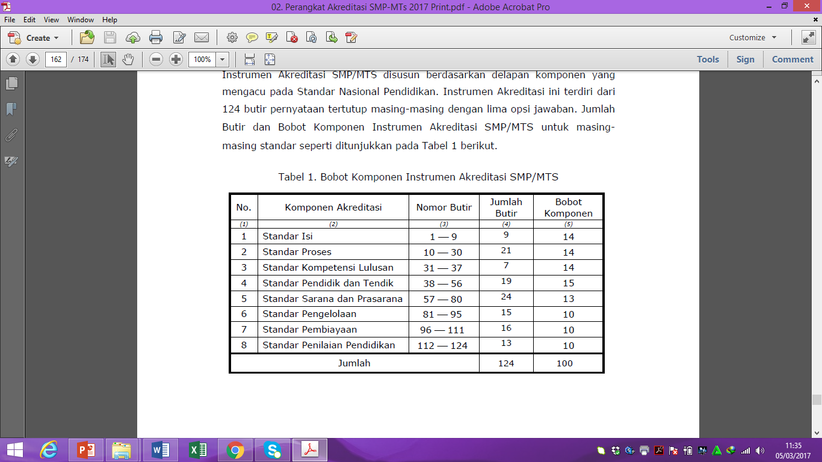
Bobot Komponen Instrumen Akreditasi SMP/MTs
Lama
Baru
No | Komponen Akreditasi | Jumlah Butir | Bobot Komponen
1 | 2 | 3 | 4
1 | Standar Isi | 18 | 13
2 | Standar Proses | 11 | 15
3 | Standar Kompetensi Lulusan | 20 | 13
4 | Standar Pendidik dan Tendik | 26 | 15
5 | Standar Sarana dan Prasarana | 28 | 12
6 | Standar Pengelolaan | 20 | 11
7 | Standar Pembiayaan | 25 | 10
8 | Standar Penilaian | 21 | 11
 | Jumlah | 169 | 100
PERANGKAT AKREDITASI
“Akreditasi Bermutu untuk Pendidikan Bermutu”
B A N S M

Slide 37
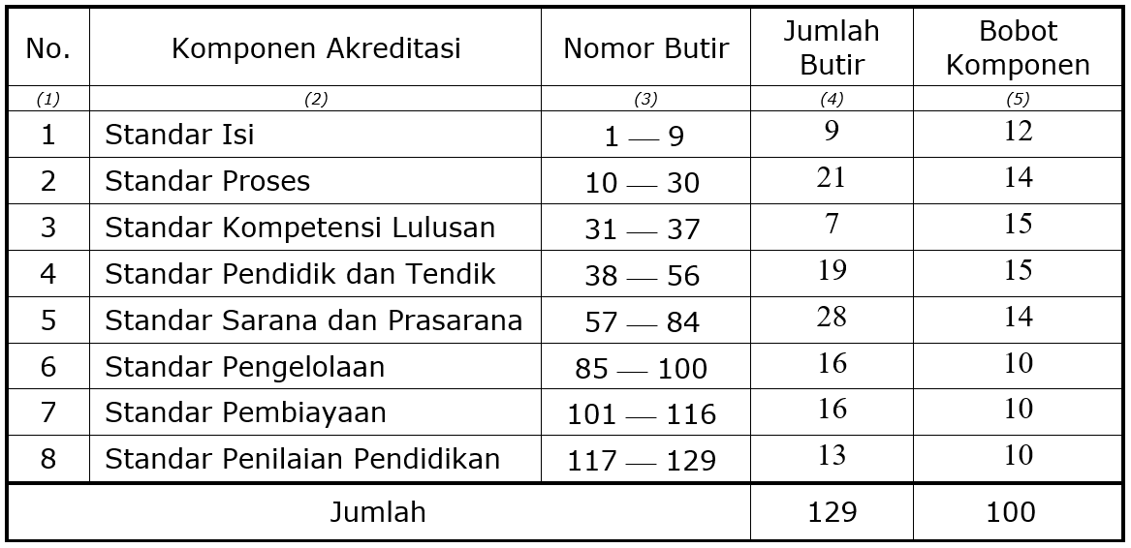
Bobot Komponen Instrumen Akreditasi SMA/MA
Lama
Baru
No | Komponen Akreditasi | Nomor Butir | Jumlah Butir | Bobot Komponen
1 | 2 | 3 | 4 | 5
1 | Standar Isi | 1-18 | 18 | 15
2 | Standar Proses | 19-27 | 9 | 10
3 | Standar Kompetensi Lulusan | 28-52 | 25 | 10
4 | Standar Pendidik dan Tendik | 53-72 | 20 | 15
5 | Standar Sarana dan Prasarana | 73-102 | 30 | 15
6 | Standar Pengelolaan | 103-122 | 20 | 10
7 | Standar Pembiayaan | 123-146 | 24 | 15
8 | Standar Penilaian | 147-165 | 19 | 10
Jumlah |  |  | 165 | 100
PERANGKAT AKREDITASI
“Akreditasi Bermutu untuk Pendidikan Bermutu”
B A N S M

Slide 38
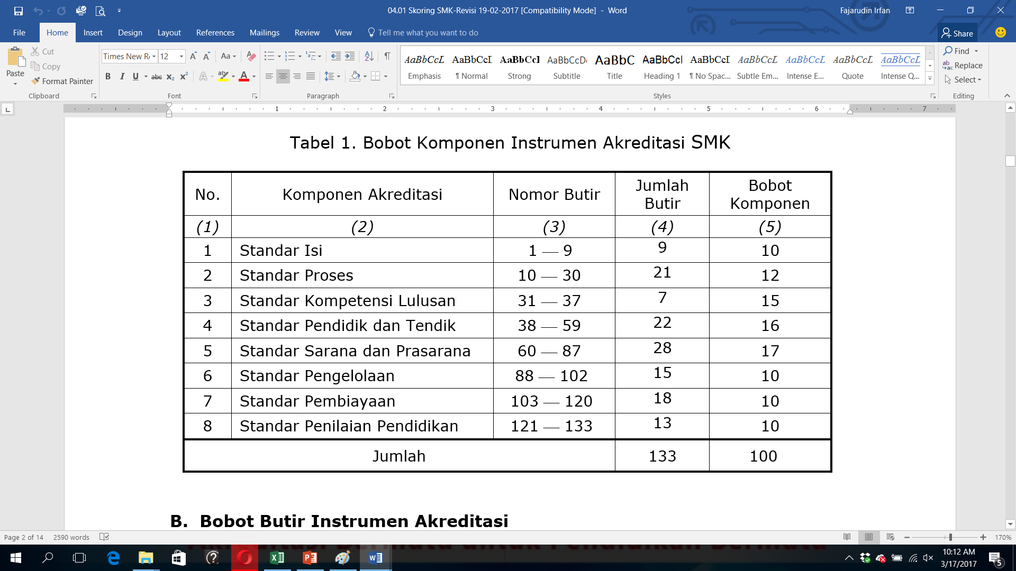
Bobot Komponen Instrumen Akreditasi SMK/MAK
Lama
Baru
No | Komponen Akreditasi | Nomor | JumlButir | Bobot Komp
1 | Standar Isi | 1 - 18 | 18 | 12
2 | Standar Proses | 19 - 31 | 13 | 15
3 | Standar Kompetensi Lulusan | 32 – 62 | 31 | 13
4 | Standar Pendidik & Tendik | 63 – 87 | 25 | 15
5 | Standar Sarana & Prasarana | 88 – 112 | 25 | 13
6 | Standar Pengelolaan | 113 – 138 | 26 | 10
7 | Standar Pembiayaan | 139 – 164 | 26 | 11
8 | Standar Penilaian Pendidikan | 165 - 185 | 21 | 11
Jumlah |  |  | 185 | 100
PERANGKAT AKREDITASI
“Akreditasi Bermutu untuk Pendidikan Bermutu”
B A N S M

Slide 39
Nilai Akhir Hasil Akreditasi
Nilai Akhir Hasil Akreditasi dihitung dengan menjumlahkan Nilai Komponen dari setiap komponen akreditasi.
Nilai Akhir Hasil Akreditasi = Jumlah Nilai Komponen
PERANGKAT AKREDITASI
“Akreditasi Bermutu untuk Pendidikan Bermutu”
B A N S M

Slide 40
STATUS AKREDITASI
Sekolah/Madrasah dinyatakan “terakreditasi”, jika:
Memperoleh Nilai Akhir Hasil Akreditasi sekurang-kurangnya 71.
Memperoleh Nilai Komponen Standar Sarana dan Prasarana tidak kurang dari 61.
Tidak ada nilai komponen standar di bawah 50.
Sekolah/Madrasah dinyatakan Tidak Terakreditasi (TT) jika ketentuan diatas tidak terpenuhi.
PERANGKAT AKREDITASI
“Akreditasi Bermutu untuk Pendidikan Bermutu”
B A N S M

Slide 41
PERINGKAT AKREDITASI
Peringkat akreditasi A (Unggul) jika sekolah/madrasah memperoleh Nilai Akhir Akreditasi (NA) sebesar 91 sampai dengan 100 (91< NA < 100).
Peringkat akreditasi B (Baik) jika sekolah/madrasah memperoleh Nilai Akhir Akreditasi sebesar 81 sampai dengan 90 (81 < NA < 90).
Peringkat akreditasi C (Cukup) jika sekolah/madrasah memperoleh Nilai Akhir Akreditasi sebesar 71 sampai dengan 80 (71 < NA < 80)
PERANGKAT AKREDITASI
“Akreditasi Bermutu untuk Pendidikan Bermutu”
B A N S M

Slide 42
Sekolah/madrasah yang tidak terakreditasi adalah yang mendapat nilai akhir:
61 sampai dengan 70 (61 < NA < 70) dengan peringkat akreditasi D (Kurang).
0 sampai dengan 60 (0 < NA < 60) dengan peringkat akreditasi E (Sangat Kurang).
PERANGKAT AKREDITASI
“Akreditasi Bermutu untuk Pendidikan Bermutu”
B A N S M

Slide 43
Terima kasih

